Slide 1
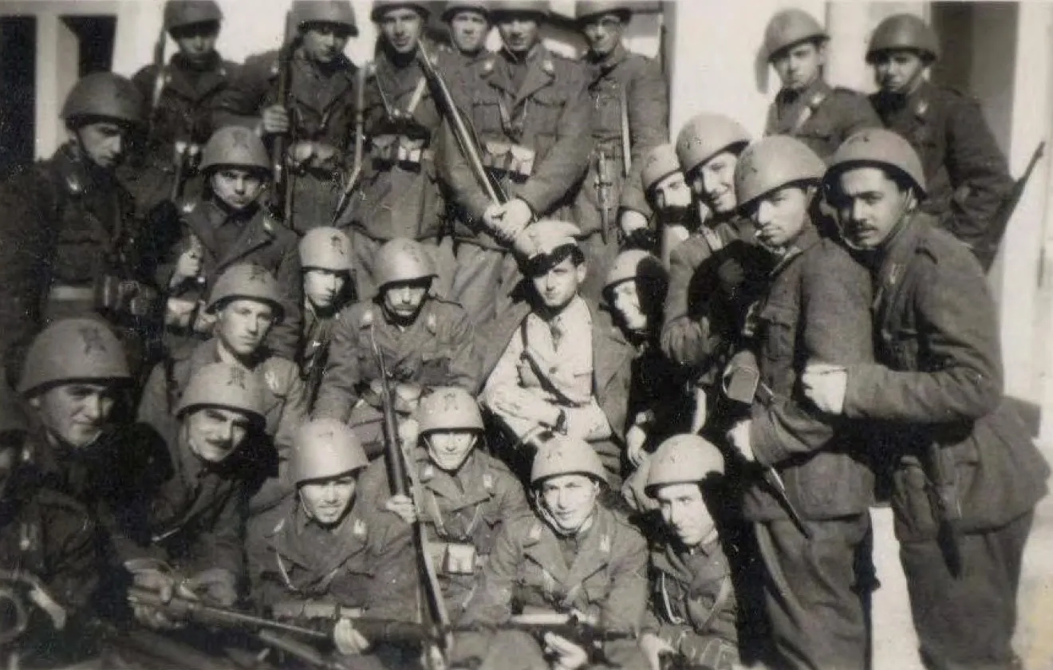
Alla memoria di Ermanno Bronzini
Cinema Cefalonia
La Divisione “Acqui” in pellicola. Spunti per un primo inventario sulle fonti digitali e filmiche relative ai fatti delle Ionie del settembre 1943
Gruppo classe IV sez. D a.s. 2022/23 IIS “Rita Levi-Montalcini”/ Acqui T.

Slide 2
La nostra ricognizione riguarda i contributi filmici (reperiti sui siti web; ecco combat film, documentari-interviste, discorsi in video dei Presidenti della Repubblica, fiction, etc.), cui abbiamo unito la consultazione della più aggiornata produzione storiografica.

Slide 3
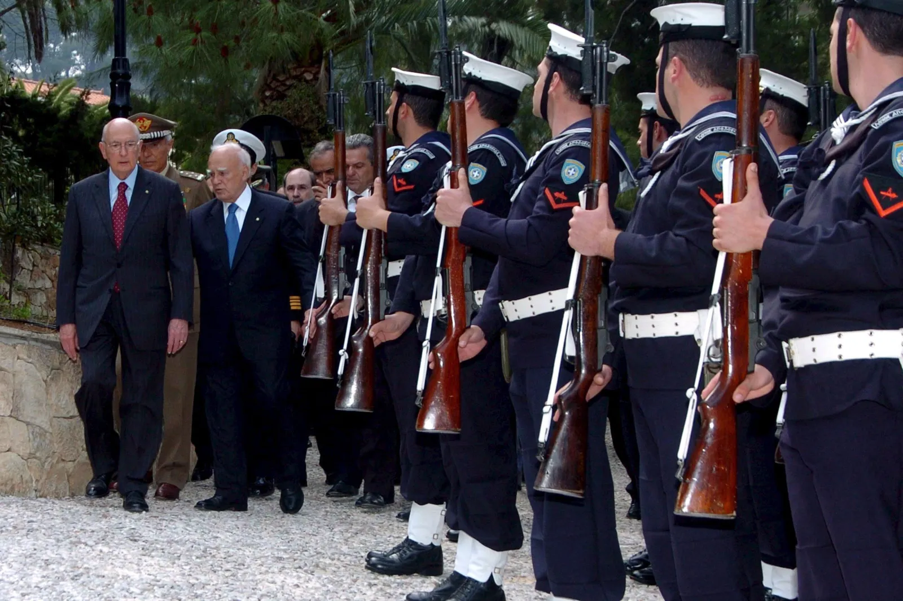

Slide 4
Pur essendo il nostro inventario parziale, ci hanno colpito i casi di censura, o di auto censura, e da legare all'oblio “voluto” nei confronti di un episodio “scomodo” della nostra storia nazionale.
Perche questo accade?
Per il sovietismo militare
Per il ruolo ambiguo rivestito da alcuni protagonisti, come scrive Elena Aga Rossi
Perchè forse Badoglio voleva un “sacrificio di uomini”, un olocausto funzionale alle condizioni dell’armistizio
Perchè preme la politica internazionale, che deve guardare benevolmente alla Germania Ovest, spazio fondamentale per l'Alleanza Atlantica

Slide 5
Questo stralcio prende in considerazione alcuni articoli del giornale greco “Vradyni” riguardanti l’eccidio di Cefalonia.
E’ parte della relazione, indirizzata al Ministero della Difesa e redatta il 2 marzo 1948 dal colonnello capo ufficio Luigi Mondini

Slide 6
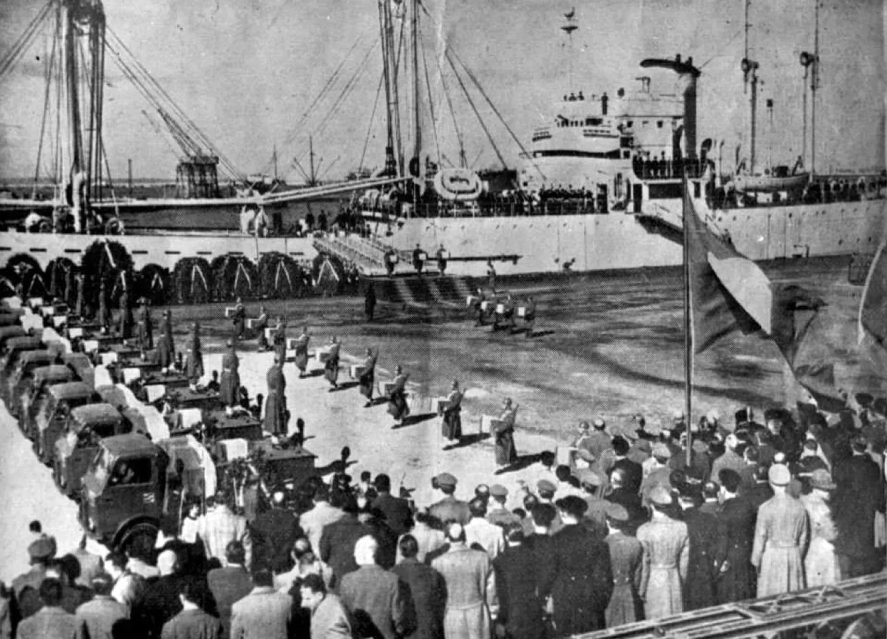
Cinegiornale Luce - Il rientro a Bari delle spoglie dei caduti di Cefalonia
Ne La rabbia (1963), film di montaggio di Pier Paolo Pasolini, una sequenza - riguardante il rientro, a Bari: era il 1953, delle salme dei caduti italiani di Cefalonia - è stato espunta dall'Autore.

Slide 7
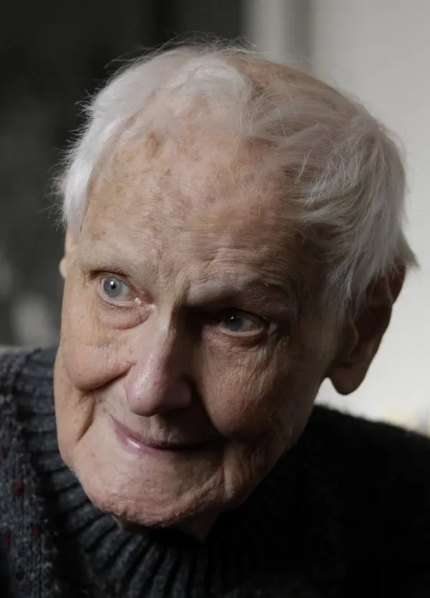
Caso analogo per Miklos Jancsò, Leone d’oro alla carriera alla Mostra Internazionale d’Arte Cinematografica di Venezia 1990. Il progetto del film Cefalonia non venne realizzato, ma dell’opera ci resta la redazione della sceneggiatura, che risale agli anni Settanta

Slide 8
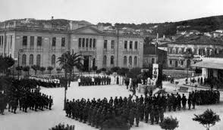
Lo sbarco aereo italiano a Corfù. L'occupazione di Cefalonia
Tra i contributi più interessanti reperiti sul web questo trionfale filmato di propaganda 1941.
Non è più disponibile invece in rete il combat film tedesco che immortalava le scene della battaglia di Cefalonia del settembre 1943

Slide 9
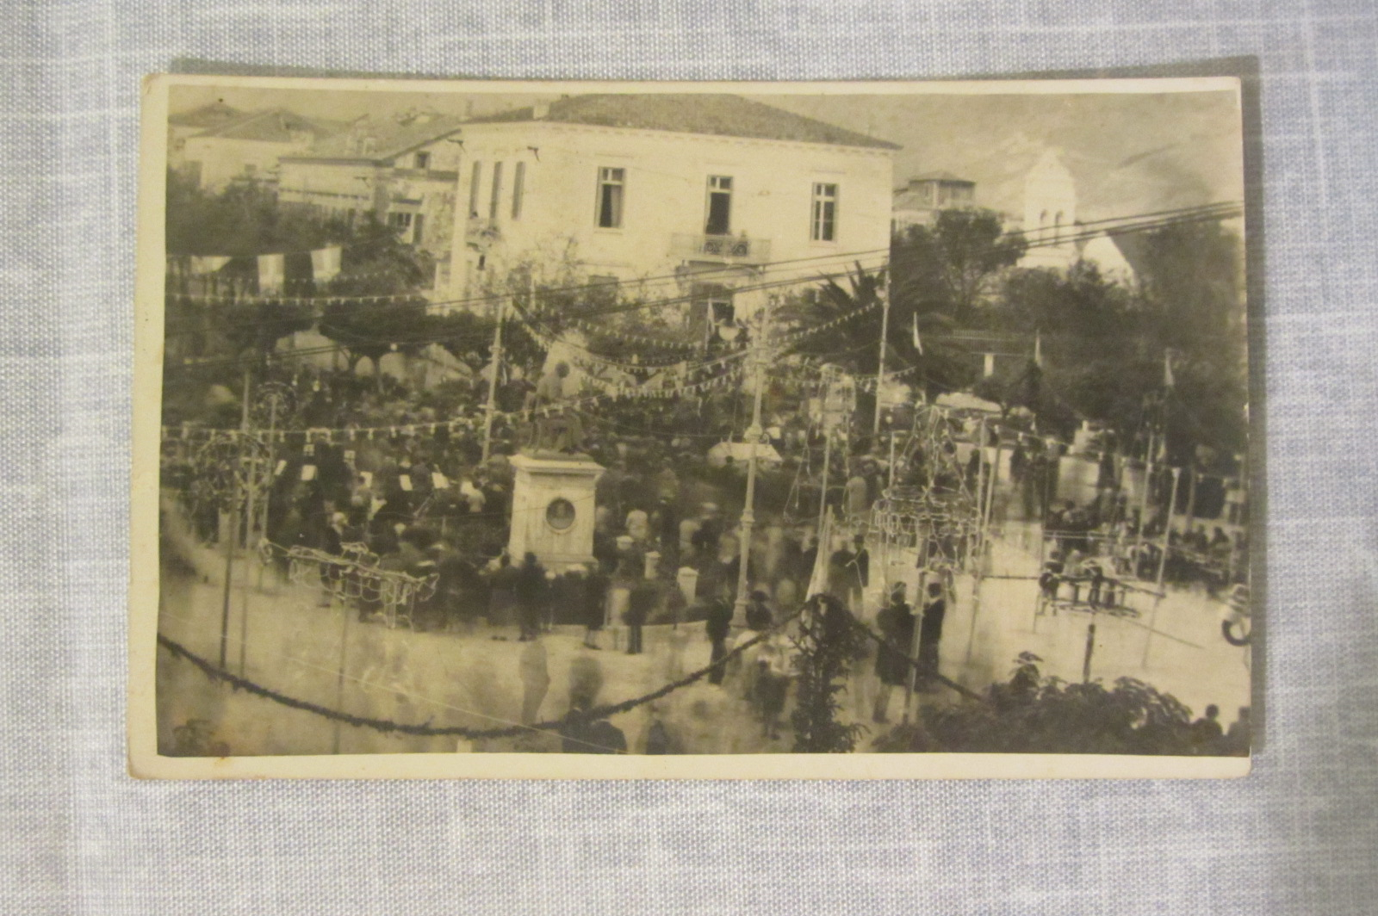
Dai nostri colleghi della classe 5C 2022-2023 abbiamo ereditato questa immagine, raccolta dalla rassegna “Militaria” che si tenne al Pala Congressi dei Bagni il 3 e 4 dicembre 2022.
Ritrae la Piazza Vallianou di Argostoli parata a festa

Slide 10
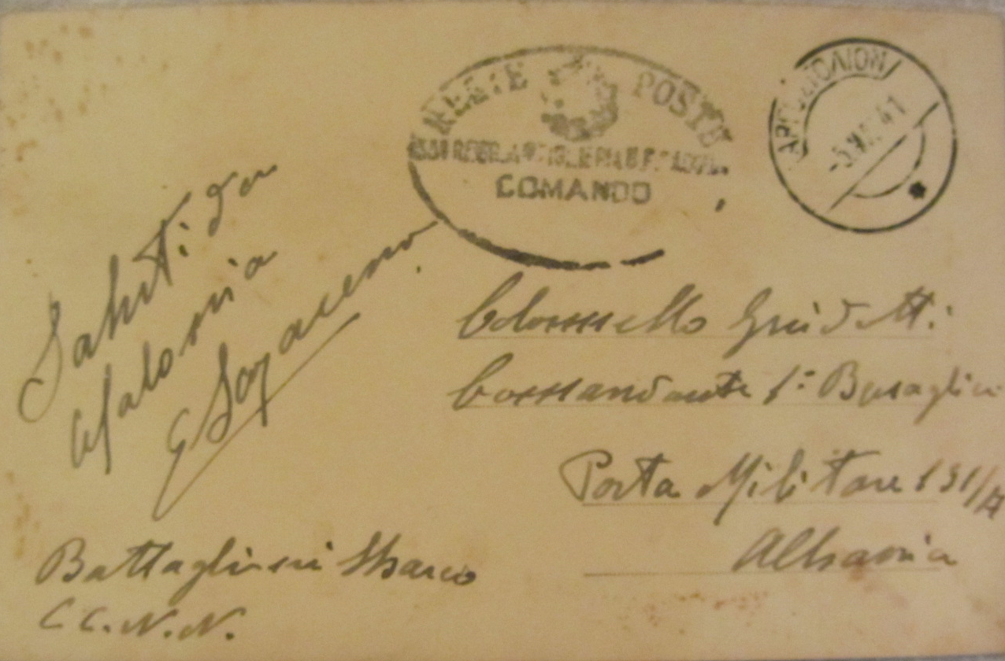
Ancora una fonte dalla rassegna “Militaria” 2022

Slide 11
La fortuna del cosiddetto referendum
Le interviste realizzate, nel dopoguerra, ai reduci di Cefalonia sottolineano la volontà unanime dei soldati nel voler combattere i tedeschi.
E tale consultazione, che fu informale, viene quasi a configurarsi come modello, come archetipo, di quanto avverrà in Italia il 2 giugno 1946.
Gli storici che con serietà hanno affrontato questo tema sottolineano che le cose andarono diversamente, ma le testimonianze filmate raccontano quanto ora, tra poco, possiamo insieme ascoltare.

Slide 12
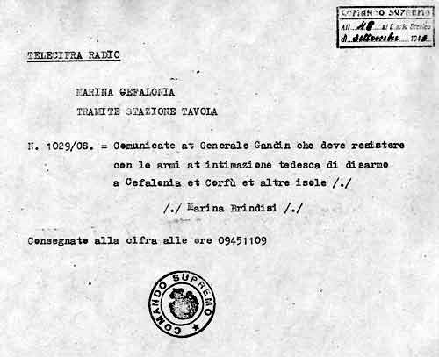
Il cifrato radio con l’ordine di resistere.
Il documento è stato reperito da Massimo Filippini, figlio di un caduto di Cefalonia, che lo individuò nell’Archivio Storico dell’Esercito italiano intorno all’anno 2000

Slide 14
Ermanno Bronzini, in qualità di Presidente dell’Associazione Nazionale dei Reduci, fu ad Acqui l’8 settembre 1968.
Il suo diario, la cui copertina presentiamo, ci sembra il miglior testo da cui partire per affrontare la complicatissima vicenda di Cefalonia.
Curatrice del testo è Elena Aga Rossi

Slide 15
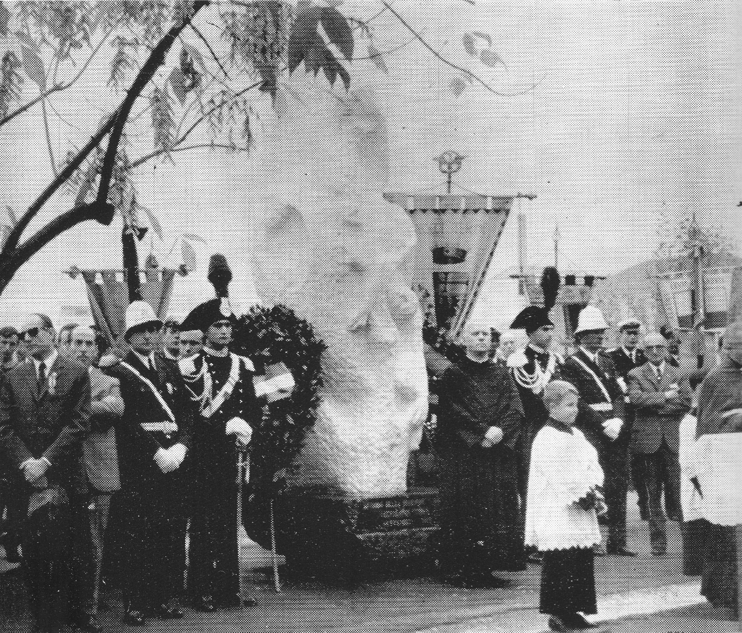
L’inaugurazione del monumento scolpito da Franco Pegonzi.
La cerimonia avvenne il 15 ottobre 1967

Slide 16
GLI ESITI DEL NOSTRO LAVORO
INTERVISTE & DOCUMENTARI
https://www.youtube.com/watch?v=o7Ihcpm5U3Y G.Ferretti - Un sopravvissuto a Cefalonia
https://www.youtube.com/watch?v=SsaenzBeW28 9 settembre 1943: Cefalonia - M. Pasquali
https://youtu.be/OAt1DfIT0co Cefalonia: intervista a M. Filippini
https://www.youtube.com/watch?v=Nm_ObAuA0oo Per non dimenticare - D. Benedetti
https://youtu.be/m3FtUFnGfGs Cefalonia e Corfù. Testimoni della Acqui tra storia e memoria
https://www.youtube.com/watch?v=r06PJ2GMTY8 Divisione Acqui per non dimenticare - F. Faccioli
https://youtu.be/ln9igodV85g La tragedia di Cefalonia, 8 settembre 1943. Il museo di Argostoli
https://www.youtube.com/watch?v=cPvietjafnE L'eccidio di Cefalonia, 1943
https://youtu.be/TfYGyHFCoTk I giorni della nostra storia - Cefalonia
https://youtu.be/mp8it4RGliw Cefalonia, settembre 1943. La Casetta Rossa

Slide 17
SITI web
https://patrimonio.archivioluce.com/luce-web/
www.associzioneacqui.it/it/
https://www.spiegel.de/geschichte/kefalonia-1943-massaker-der-wehrmacht-an-italienischen-kriegsgefangenen-a-1227737.html#fotostrecke-31e73dc4-0001-0002-0000-000000163735
http://www.associazioneacqui.it/it/pagine/tesi/pdf2-cefalonia-tra-storia-e-immaginario1.pdf
https://museonazionaleresistenza.it/story/il-massacro-della-divisione-acqui/
COMBAT FILM
https://www.youtube.com/watch?v=w9Ja77rcipU Tragico e glorioso ‘43 - Cefalonia
CINEGIORNALI
https://youtu.be/nGQtgkvCmg4 Cinegiornale Luce - Il rientro a Bari delle spoglie dei caduti di Cefalonia
https://youtu.be/JWUmL3ZnxzQ Lo sbarco aereo italiano a Corfù. L'occupazione di Cefalonia
FICTION
Il mandolino del capitano Corelli di John Madden, 2001
I giorni dell’amore e i giorni dell’odio - Cefalonia di Claver Salizzato, 2001
Cefalonia, sceneggiato Rai di Riccardo Milani, 2005

Slide 18
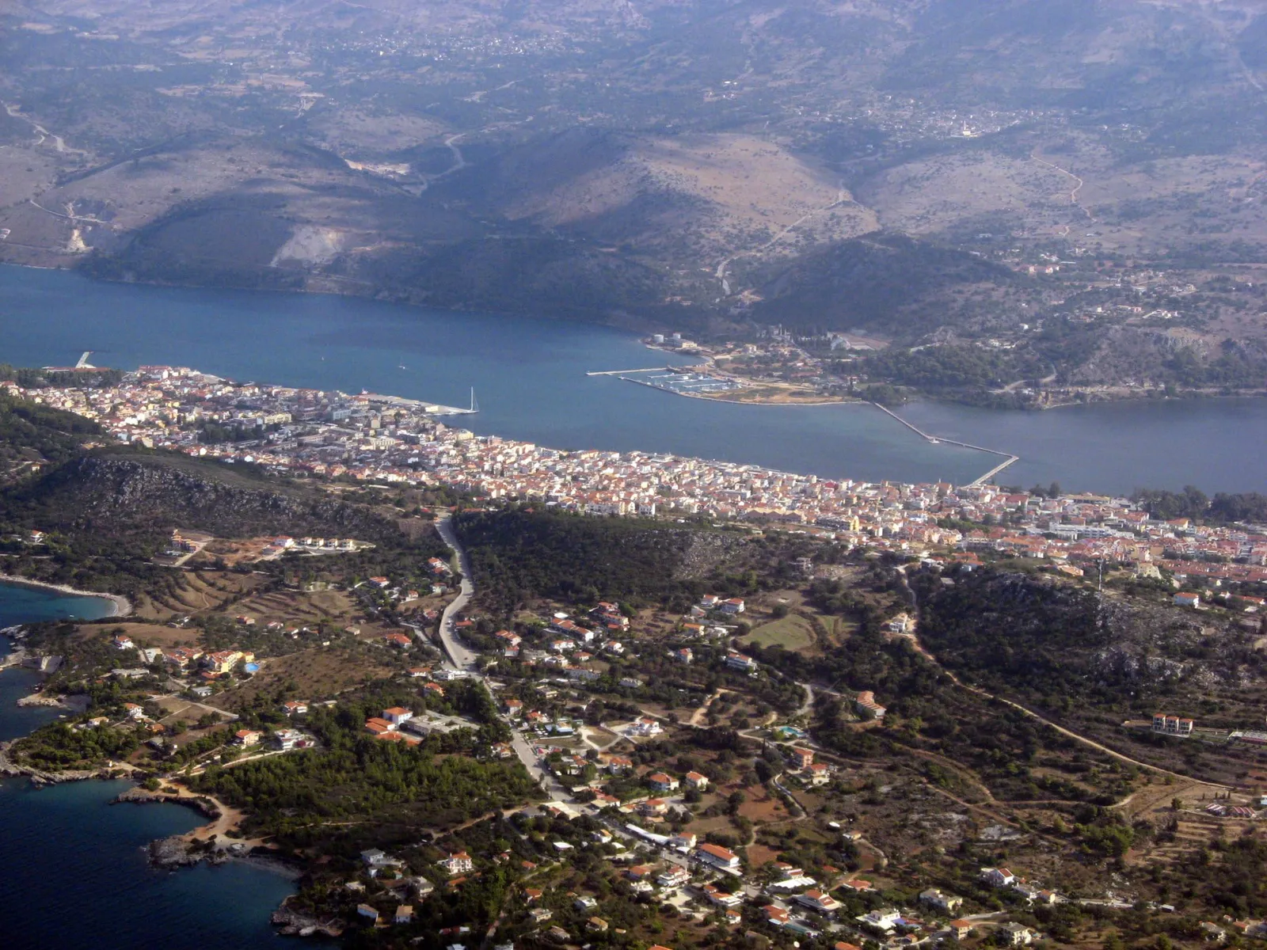
Gruppo classe IV sez. D a.s. 2022/23 (oggi classe V)
IIS “Rita Levi-Montalcini”/ ACQUI T. formato dagli studenti DI DOLCE Eleonora, INCAMINATO Matteo, KITANOVA Franceska, GIACCHERO Stefano, MARTINO Luca Carlo, MAZZARELLO Chiara, LOUZA Abdullah.
Docente coordinatore: prof. Giulio SARDI

